Slide 1

数理统计
华中科技大学 概率统计系

Slide 2
01
数理统计的基本概念
Notes:
同学们好！从本章开始，我们进入到数理统计部分的学习.数理统计与前五章的概率论都是研究随机现象的数学学科，那么它们的区别何在呢？我们用一个例子来回答这个问题.

Slide 3
第二章 参数估计
2.1 参数估计的概念
θ是总体F(x,θ)中的未知参数
样本
统计量
估计量
估计值
θ
区间估计
矩估计法
参数估计
点估计
极大似然估计法

Slide 4
第二章 参数估计
2.2 矩估计法和极大似然估计法
2.3 估计量的评选原则
2.4 区间估计
一 无偏性、二 有效性、三 一致性
一 区间估计的概念
二 单个正态总体均值的区间估计
三 单个正态总体方差的区间估计
四 单个正态总体的单侧区间估计

Slide 5
2.2 矩估计法和极大似然估计法
一 矩估计法
1 原理：大数定理，样本矩在一定程度上逼近总体矩。
总体X的分布函数F(x; θ₁, …, θ_{k}),其中θ₁,…,θ_{k}为待估参数.
(X₁,…,X_{n})为X的样本(设X的k阶矩存在), 则
总体的j阶原点矩
E(X^{j})
=a_{j}(θ₁,…,θ_{k})
样本的j阶原点矩
=A_{j}
令
a_{j}(θ₁,…,θ_{k})
2 方法
=A_{j}
j=1,…,k
求解方程组,得到解

Slide 6
例 设总体 X ~ E(λ), X₁, X₂,…, X_{n}为总体的样
本求λ 的矩估计量.
令
解
故

Slide 7
例 试求总体期望θ₁=EX和方差θ₂=DX的矩估计。
解
注1
此结论对期望和方差存在的总体都适用，即
注2
可用
估计
注3
估计不唯一，如对总体P(λ)有

Slide 8
例 设总体 ,试由样本(X₁,X₂,…,X_{n}), 求
未知参数a的矩估计量。
解
若令
方法一：
方法二：

Slide 9
例 设总体X~U (a,b), 试由样本(X₁,X₂,…,X_{n}), 求
未知参数a,b 的矩估计量。
解

Slide 10
二 极大似然估计法
Maximum Likelihood Estimate
1原理
设随机试验有n种可能结果 现做一次试验，结果事件 发生了，则认为事件 在这n种可能结果中出现的概率最大。
极大似然估计法：在一次抽样中，若得到
样本观测值(x₁,…,x_{n})，则选择θ 为θ 的估计，
使得此组观测值出现的概率最大。

Slide 11
2 定义
若总体X有密度函数f(x;θ) (X是D.R.V.时, f(x;θ)=P(X=x;θ) ), 其中θ=(θ₁,…, θ_{k})为待估未知参数，
为样本 的一组观
测值。称
为样本的似然函数。若
则称 为θ 的极大似然估计值，
为θ 的极大似然估计量。
Notes:
具体说。解释连续型.给出极大似然估计法

Slide 12
3 一般步骤
(1) 写出似然函数
(2) 建立似然方程(组)
(3) 解方程(组)得极大似然估计

Slide 13
例 X~P(λ)，求λ的极大似然估计。
解：设(x₁,…, x_{n})为样本的一组观测值，
似然函数
似然方程
解方程
λ的极大似然估计为：
比如，样本观测值为：10，13，65，18，79，42，65，77，88，123，n=10。则

Slide 14
例 设总体X~N(μ , σ ²)，求μ 和σ ² 的极大似然估计。
解

Slide 15
例 设总体 X~U [a,b]，试求a 和b 的极大似然估计。
解
无解？
即a,b的极大似然估计为

Slide 16
4 性质
若 为θ 的极大似然估计，u=u(θ )有反函数
θ = θ(u) ，则 为u=u(θ )的极大似然估计。
例 设总体X~N(μ,σ ² )，求σ 的极大似然估计。
解
有反函数。由上例，
故
注 u=u(θ )为一般函数此性质也成立。

Slide 17
例 设(X₁,…,X_{n})是正态总体N(1,σ²)的样本，
求P(X<t)的极大似然估计。
解
故所求概率值的极大似然估计为

Slide 22
7.3 估计量的评选原则
一 无偏性
定义
则称θ是θ 的无偏估计量.

Slide 23
例 设(X₁,…,X_{n})是总体X的样本，证明样本方
差是总体方差的无偏估计
Notes:
无偏估计不唯一

Slide 24
例 设(X₁,…,X_{n})是总体X的样本，
无偏估计不唯一
注：
为θ的无偏估计，但g( )不一定是g(θ)的无偏估计。
例如：若D(X)>0，
Notes:
无偏估计不唯一

Slide 25
例 设
是总体 X 的一个样本 ,
X~B(n , p) n > 1 , 求 p ² 的无偏估计量.
解 由于样本矩是总体矩的无偏估计量以及数学期望的
线性性质,只要将未知参数表示成总体矩的线性函数, 然
后用样本矩作为总体矩的估计量, 这样得到的未知参数
的估计量即为无偏估计量.
故

Slide 26
例 设
是总体 X 的一个样本 ,
X~P( ) m> 1 , 求 的无偏估计量.
解
令

Slide 28
二 有效性
1定义
则称 有效.

Slide 29
例 在总体期望μ=E(X)的线性无偏估计类
中求μ最小方差无偏估计。
解
由Cauchy-Schwarz不等式
而
故 是μ 的最小方差无偏估计。

Slide 30
罗—克拉美（Rao – Cramer）不等式
若
是参数 θ 的无偏估计量, 则
其中 p ( x , θ ) 是 总体 X 的分布律或概率密度，称
为方差的下界.
当 时, 称 为θ 的达到方差下界的无偏估
计量, 此时称 为最有效的估计量, 简称有效估计量.

Slide 31
三 一致性
定义
则称 一致估计量.
例 由大数定律
知样本均值 是总体均值μ的一致估计。

Slide 32
例 证明正态总体的样本方差S²是σ²的一致估计。
证
由切比雪夫不等式

Slide 33
2.4 区间估计
一 区间估计的概念
设总体X的分布函数为F(x;θ ),θ为未知参数，
(X₁,X₂,…,X_{n})为X的样本。给定α(0<α<1),若统计量
置信上限
称 为 θ 的置信度(水平)为1－α 的置信区间。
含义：
若1－α =0.95，抽样100次产生100个区间，其中约有95个区间包含θ.

Slide 34
二 单个正态总体N(μ,σ²)均值μ的区间估计
1 方差σ²已知
2 方差未知
三 单个正态总体N(μ,σ²)方差σ²的区间估计
四 单侧区间估计

Slide 35
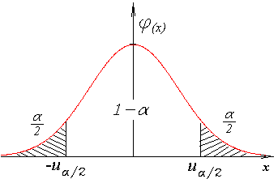
二 单个正态总体N(μ,σ²)均值的区间估计
1 σ ²已知
σ ²已知时，μ 的置信度为1－α的置信区间为

Slide 36
σ ²已知时，μ 的置信度为1－α的置信区间为
注
1.置信区间长度
2.相同置信水平下，置信区间选取不唯一。
同一置信水平下，l 越小，表示估计精度越高。
若R.V.的密度函数是单峰对称的，则n固定时，上
述公式的置信区间是所有置信区间中长度最短的。

Slide 37
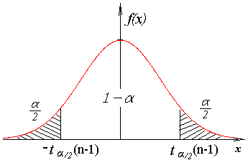
2 σ ²未知
σ ²未知时，μ 的置信度为1－α的置信区间为

Slide 38
例 滚珠直径X~N(μ, σ ²)，从某天生产的滚珠中
随机抽取6个，测得直径为(单位：mm)
1.46 1.51 1.49 1.48 1.52 1.51
求下面两种情况下μ的置信度为95%的置信区间。
(1)σ²=0.0006时； (2) σ²未知时。
思考：这两种情况下哪个置信区间的长度短？

Slide 39
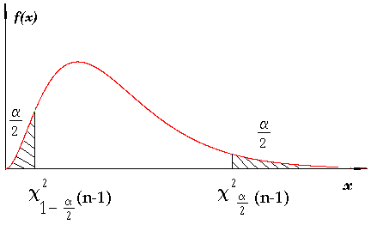
三 单个正态总体N(μ,σ²)方差的区间估计
μ未知
μ未知时，σ ²的置信度为1－α的置信区间为
μ未知时，σ 的置信度为1－α的置信区间呢？

Slide 40
例 从自动车床加工的一批零件中随机的抽取16件，
测得各零件长度为(单位：cm)
2.15 2.10 2.12 2.10 2.14 2.11 2.15 2.13
2.13 2.11 2.14 2.13 2.12 2.13 2.10 2.14
设零件长度服从正态分布，求零件长度标准差σ的置信度为95%的置信区间。

Slide 41
三、两个总体均值差的区间估计
且X与Y独立,
X₁ , X₂ , … ,
是取自X的样本,
Y₁ ,Y ₂,…,
是取
自Y的样本,
分别是这两个样本的样本均值,
分别是这两个样本的样本方差,则根据

Slide 42
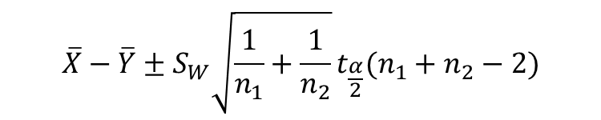


三 两个正态总体均值的差区间估计
$μ_{1}−μ_{2}$的置信度为1－α的置信区间为
$$\overline{X}−\overline{Y}±S_{W}\sqrt{\frac{1}{n_{1}}+\frac{1}{n_{2}}}t_{\frac{α}{2}}(n_{1}+n_{2}−2)$$
其中$S_{W}^{2}=\frac{\left(n_{1}−1\right)S_{1}^{2}+\left(n_{2}−1\right)S_{2}^{2}}{n_{1}+n_{2}−2}$

Slide 43
根据(两个总体样本方差比的分布)
且X与Y独立,
X₁, X₂,…,
Y₁,Y₂,…,
是取自
是取自X的样本,
Y的样本,
分别是这两个样本的样本均值，
分别是这两个样本的样本方差,则有

Slide 44
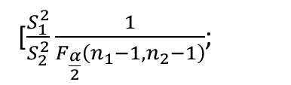

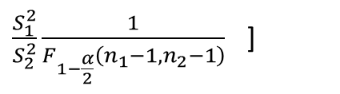
四 两个正态总体方差比的区间估计
$σ_{1}^{2}/σ_{2}^{2}$的置信度为1－α的置信区间为
[$\frac{S_{1}^{2}}{S_{2}^{2}}\frac{1}{F_{\frac{α}{2}}\left(n_{1}−1,n_{2}−1\right)}$;
$\frac{S_{1}^{2}}{S_{2}^{2}}{\frac{1}{F_{1−\frac{α}{2}}\left(n_{1}−1,n_{2}−1\right)}}_{}$]

Slide 45


五 单侧区间估计
一 单侧区间估计的概念
设总体X的分布函数为F(x;θ ),θ为未知参数，
(X₁,X₂,…,X_{n})为X的样本。给定α(0<α<1),若统计量
置信上限
$$P\left(θ≤\overline{θ}\right)=1−α$$
称 $(−∞,\overline{θ})$ 为 θ 的置信度(水平)为1－α 的单侧置信区间。

